Slide 1






TỰ NHIÊN VÀ XÃ HỘI

Slide 2





Đèn này báo hiệu gì ?
A. Dừng lại
B. Giảm tốc độ
C. Được đi

Slide 3

Biển báo này báo gì ?
A. Biển cảnh báo
phía trước có trẻ em
B. Biển cảnh báo đá lở
C. Biển cảnh báo
sắp đến bến phà

Slide 4

Biển báo này báo gì ?
A. Biển cảnh báo
phía trước có trẻ em
B. Biển cảnh báo đá lở
C. Biển cảnh báo
sắp đến bến phà

Slide 5

Tự nhiên và xã hội
Bài 14: Ôn tập chủ đề
Cộng đồng địa phương
SGK/ 58

Slide 6
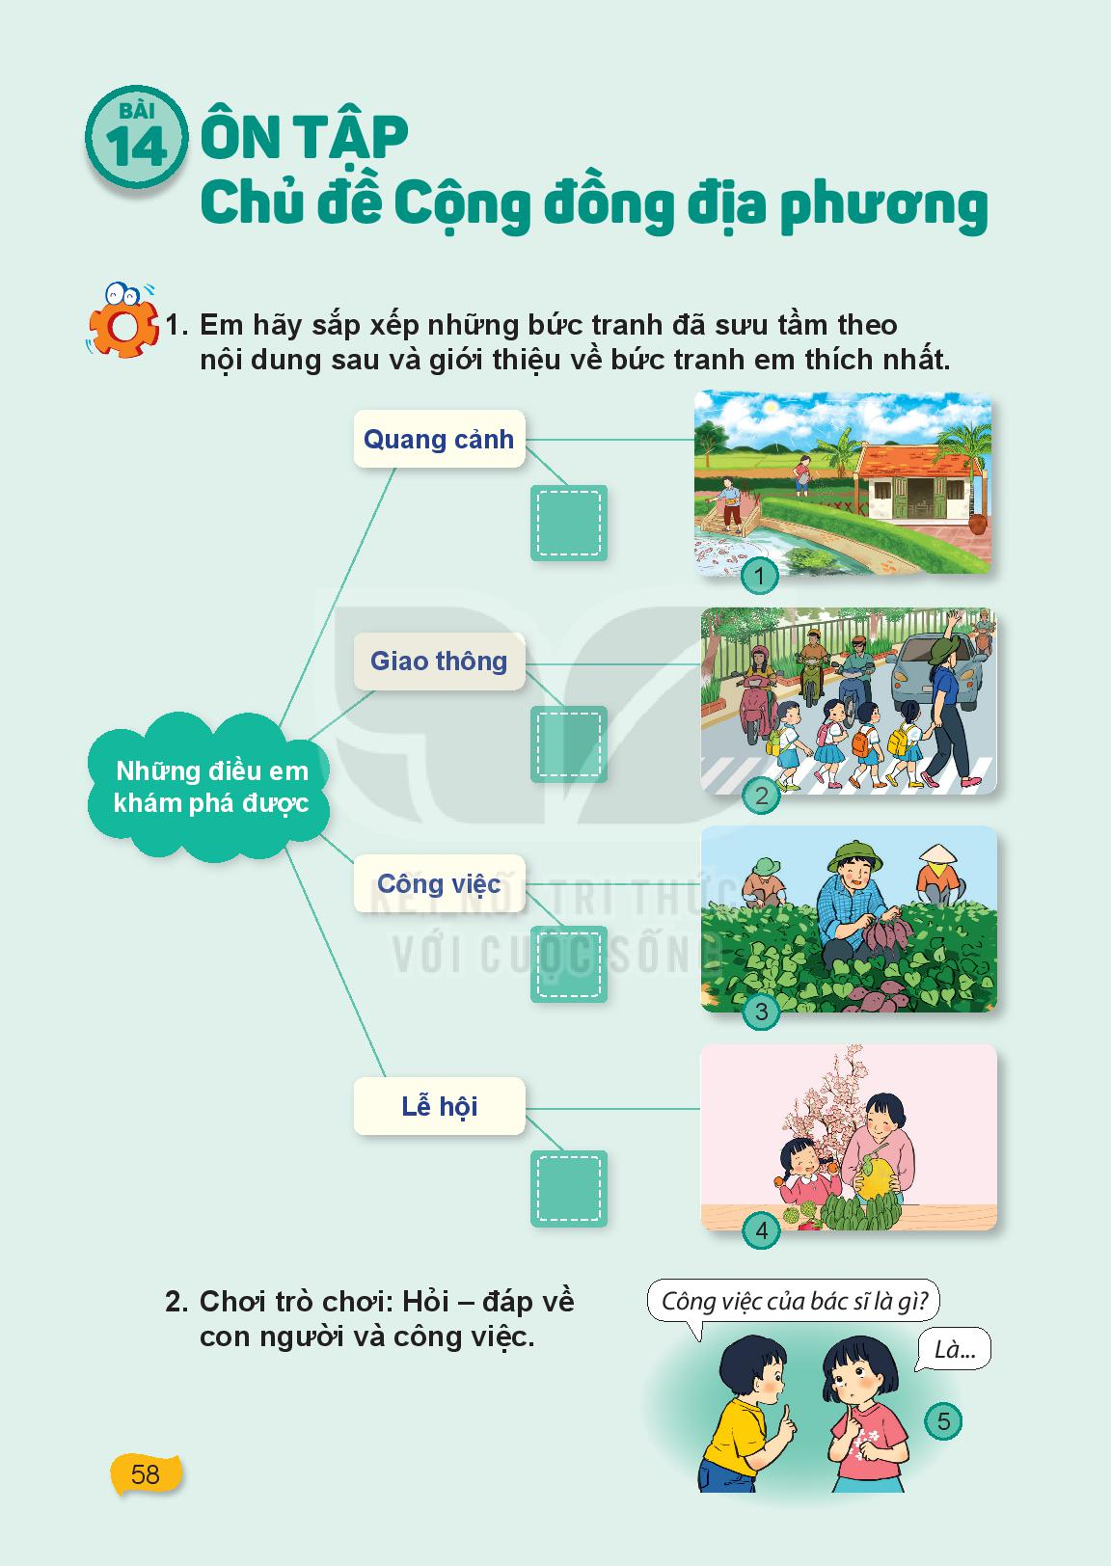
Hoạt động 1: Triển lãm tranh

Slide 7
Hoạt động 2: Trò chơi “Hỏi - đáp về con người và công việc”

Slide 8
Thứ hai ngày 19 tháng 12 năm 2022
TỰ NHIÊN VÀ XÃ HỘI
Bài 14: Ôn tập chủ đề
Cộng đồng địa phương
Nhận xét trò chơi.

Slide 9
Thứ hai ngày 19 tháng 12 năm 2022
TỰ NHIÊN VÀ XÃ HỘI
Bài 14: Ôn tập chủ đề
Cộng đồng địa phương
* Tổng kết
* Dặn dò

Slide 11
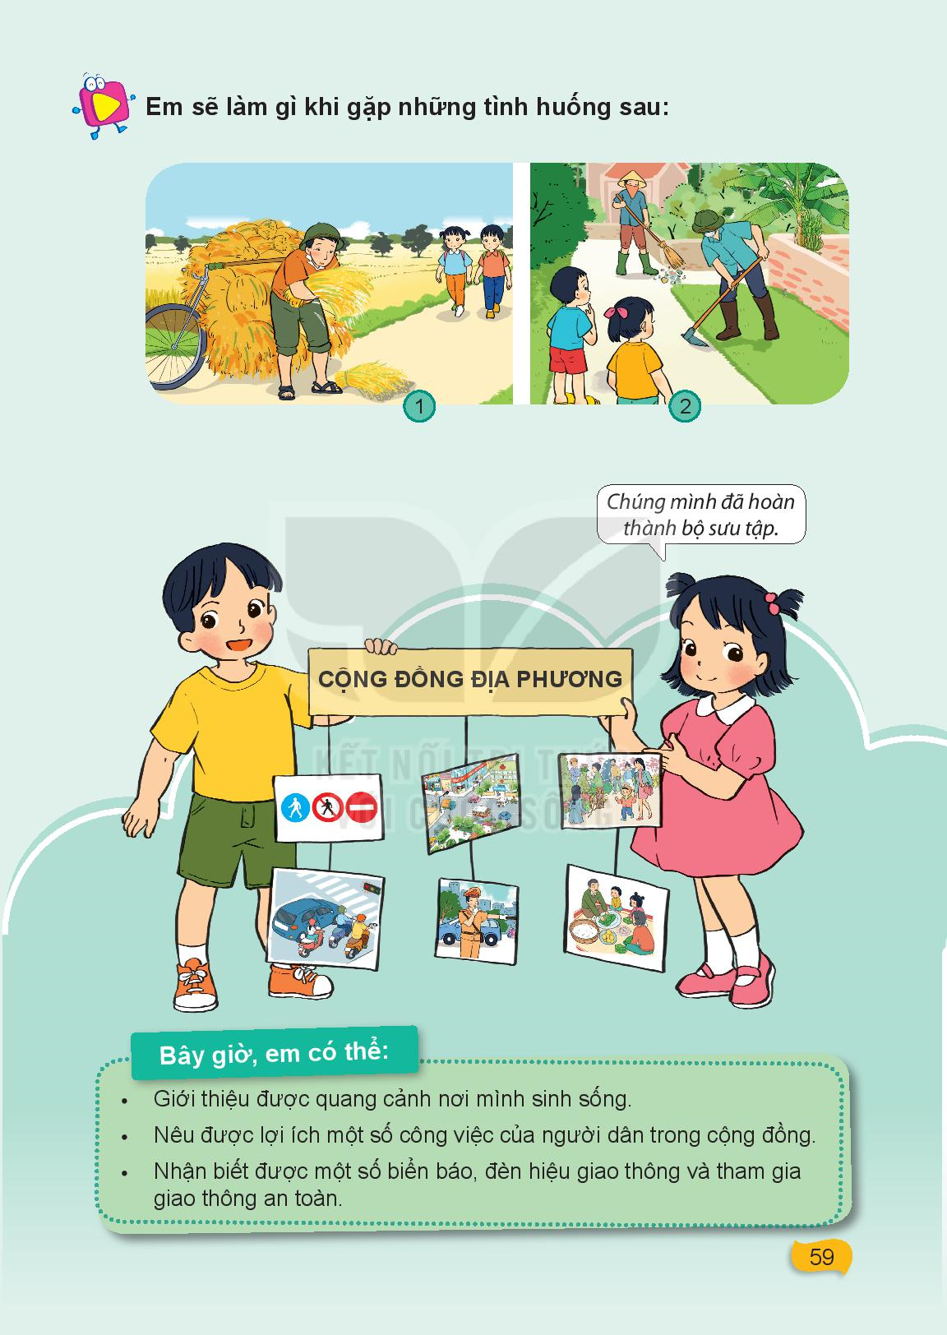
Tiết 2 và 3: Hoạt động vận dụng

Slide 12
Hoạt động 2: Thảo luận nhóm 2 hoàn thành sản phẩm

